Slide 1




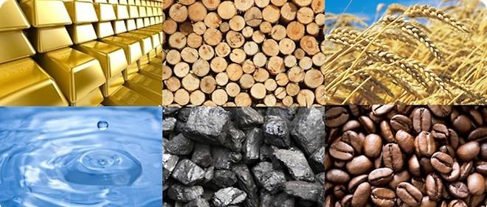


Chapitre 7
Les substances naturelles et substances synthétique
PROF

Slide 2
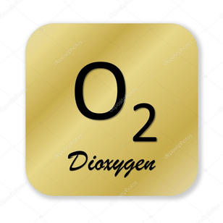

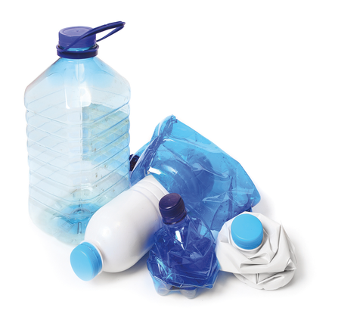
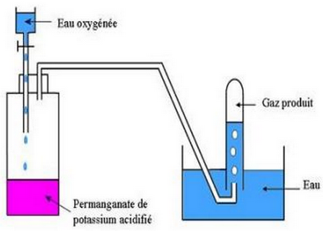

I - Matière naturelle et synthétique
1 - Définition :
La matière naturelle est une matière se trouvant dans la nature, exemple bois, dioxygène...
La matière synthétique est une matière produite au laboratoire par des réactions chimiques, exemple le plastique, le verre, médicament...
2 - Préparation du dioxygène
a - Expérience
On verse goutte à goutte une solution de l’eau oxygénée (H2O2). dans un flacon contenant une solution de permanganate de potassium acidifiée (KMnO4)

Slide 3




2 - observation
On remarque que la couleur violet de la solution de (KMnO4 )disparait
On observe un dégagement des bulles gazeuses (du O2 ) et si on rapproche une allumette du tube la flamme devient très vives
Conclusion
La réaction de l’eau oxygénée avec une solution de permanganate de potassium acidifiée entraîne la formation du dioxygène O2 .
Nous pouvons fabriquer du gaz O2, qui a les mêmes propriétés que l'oxygène naturel, par réaction chimique.

Slide 4




Résumé :
➢ La matière naturelle est toute substance trouvée dans la nature.
➢ La matière synthétique est toute substance qu’on peut fabriquer au laboratoire
par des réactions chimiques, qui sont de deux types :
Matière synthétique ayant un Similaire naturel.
Matière synthétique que l'on n’a pas trouvée d’exemple dans la nature.

Slide 5
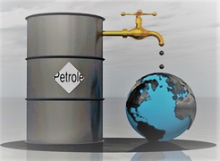
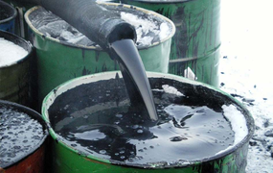
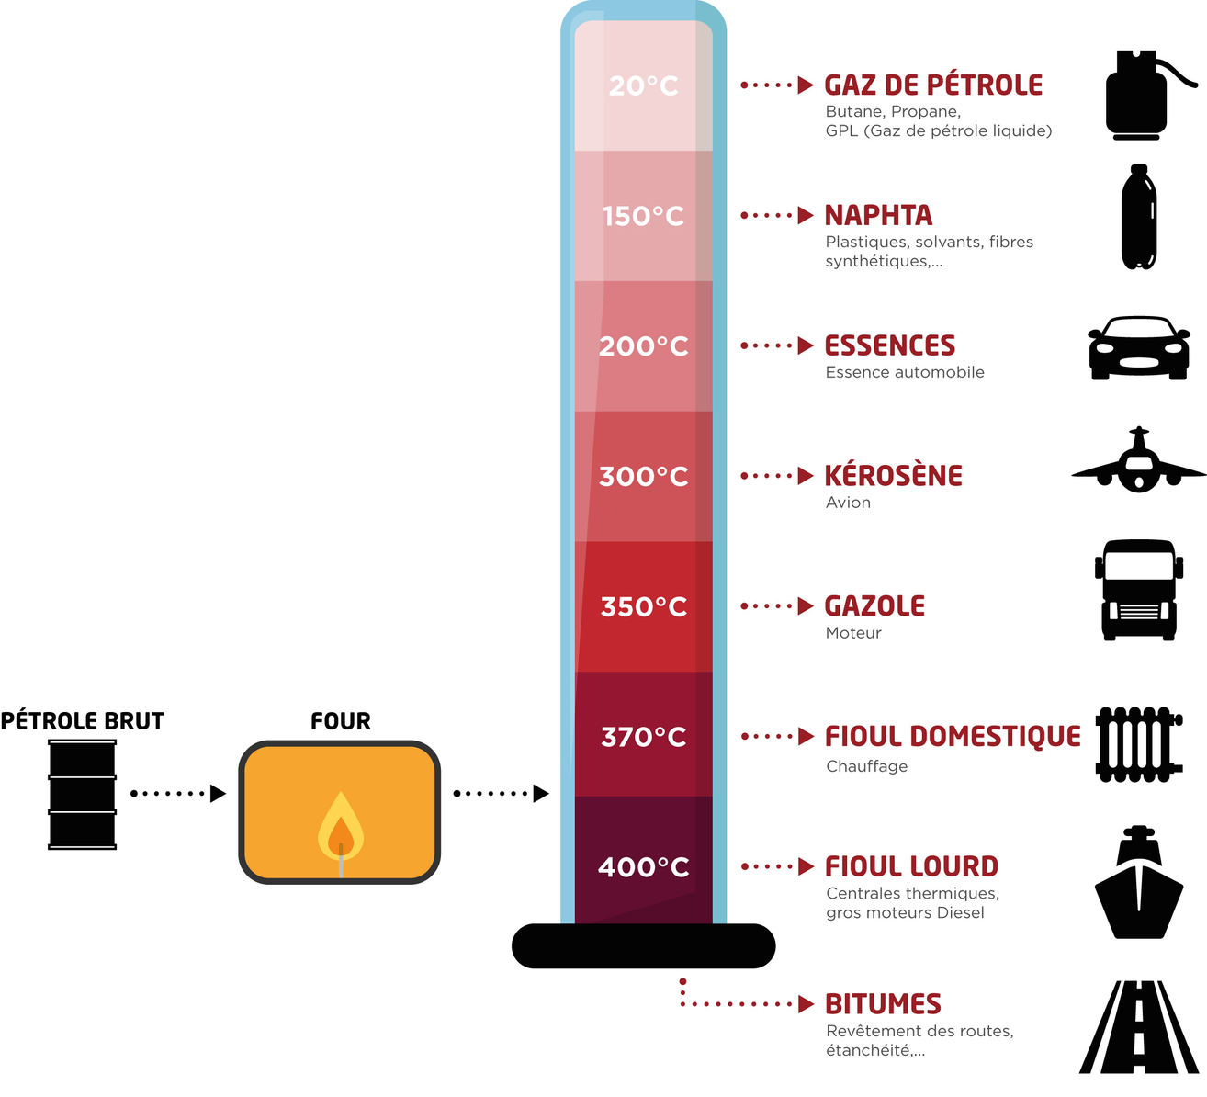
II. Pétrole ses dérivés
1 - Définition :
Le pétrole brut est un mélange naturel constitué de plusieurs composants (hydrocarbures), extrait des gisements, il nécessite de le raffiner.
2 - Technique de distillation :
La séparation des constituants du pétrole se fait dans une tour de distillation.
On chauffe le pétrole brut jusqu’à l’évaporation ; ensuite les constituants les plus volatils se condensent dans les étages les plus haut correspondant à leurs température de condensation et les constituants moins volatils sont recueillie dans des étages les plus bas correspondant à leurs température d’ébullition.

Slide 6
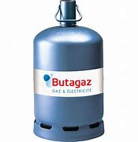

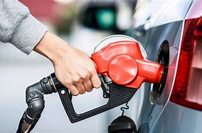
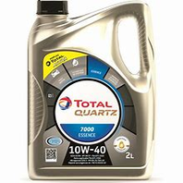
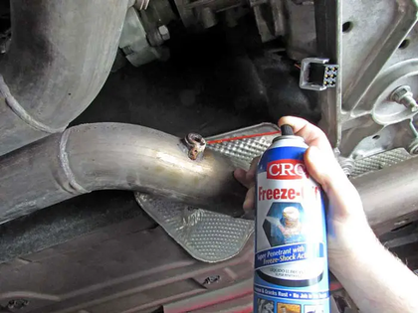
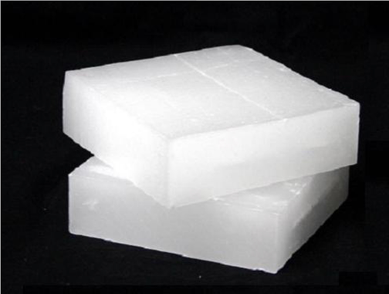

3 - Dérivés du pétrole et domaine d’utilisation :
Les produits obtenus à partir de la distillation fractionnée du pétrole sont des substances naturelles. Parmi ceux-ci, on trouve :
Le butane, propane : domaine domestique et industriel
L’essence et benzène, kérosène : domaine de transport automobile, camion, avion
Huiles : utilisées comme carburant pour les navires.
Graisse: utilisée dans l'industrie.
La paraffine : utilisée pour la fabrication des bougies
l’industrie utilise ses dérivés pour produire des substances synthétique utilisées au quotidien tel que : plastique, médicament, tissu, les colorant de la
penture.

